Slide 1
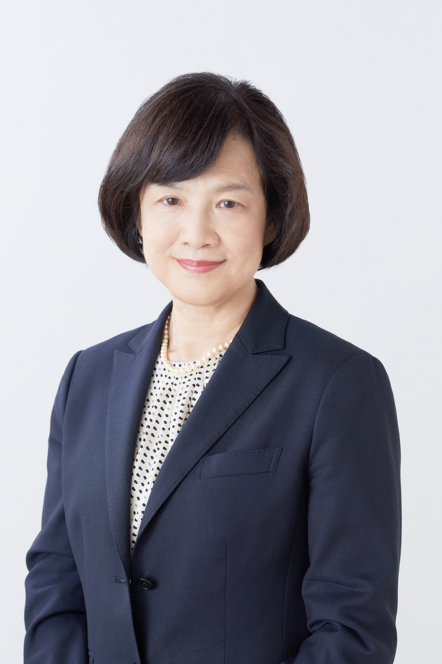
農大稲花小のカレー
東京農業大学世田谷キャンパス内
大学生協にて3月17日から販売［数量限定］いたします。
各￥800(税込)
農大稲花小の子どもたちは、国語や算数、英語はもちろん、お米のこと、
野菜のこと、生き物のこと、食の安全のことなど、たくさんのことを学びます。
そしてその「食育」の時間は、入学式翌日の「給食」から始まります。
人気のカレーが、毎年の4月初日の恒例メニュー。
そんな本校の味を、ぜひご賞味ください。
初代校長 夏秋 啓子
〔お問合せ先〕東京農業大学生活協同組合
東京都世田谷区桜丘1-1-1 東京農業大学 常磐松会館1階
営業時間：https://www.univcoop.jp/nodaicoop/time/

